Slide 1
Webinar LA NUOVA PIATTAFORMA ETWINNING GUIDA PRATICA ALL’USO DI EUROPEAN SCHOOL EDUCATION PLATFORM
A cura di Mariella Nica
Ambasciatrice Erasmus+ USR Campania

Slide 2
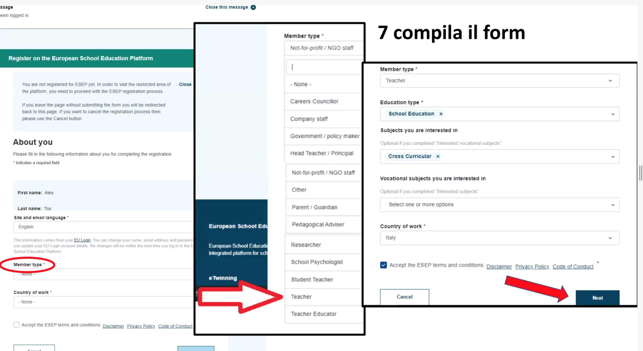

Slide 3
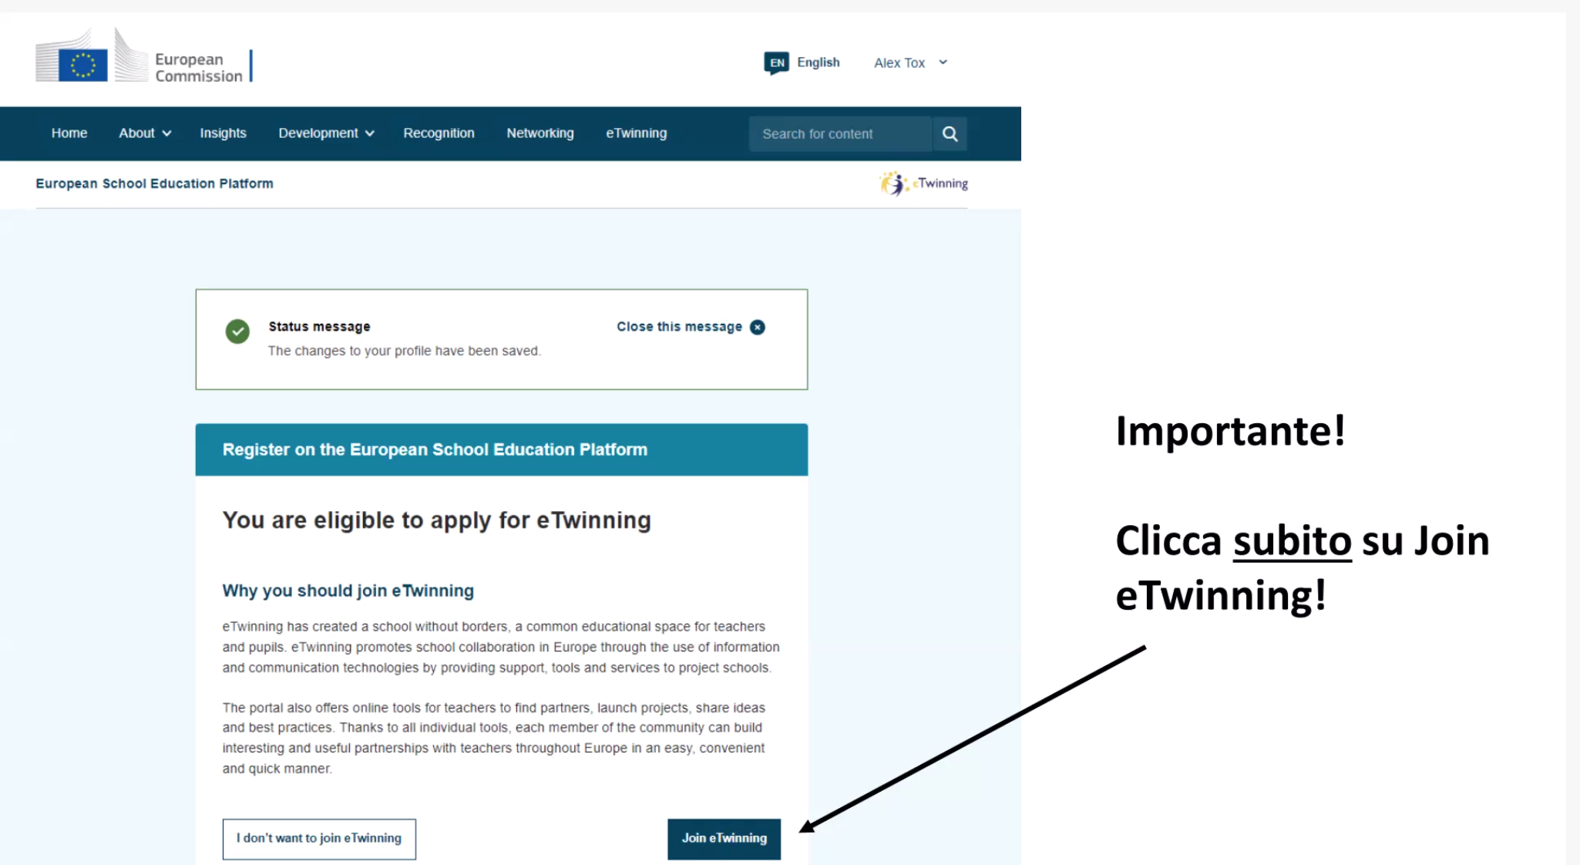

Slide 4
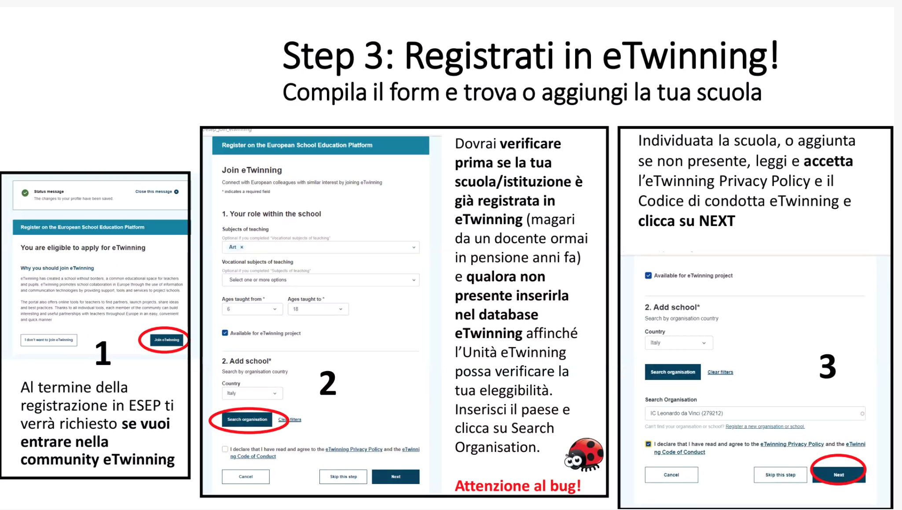

Slide 5
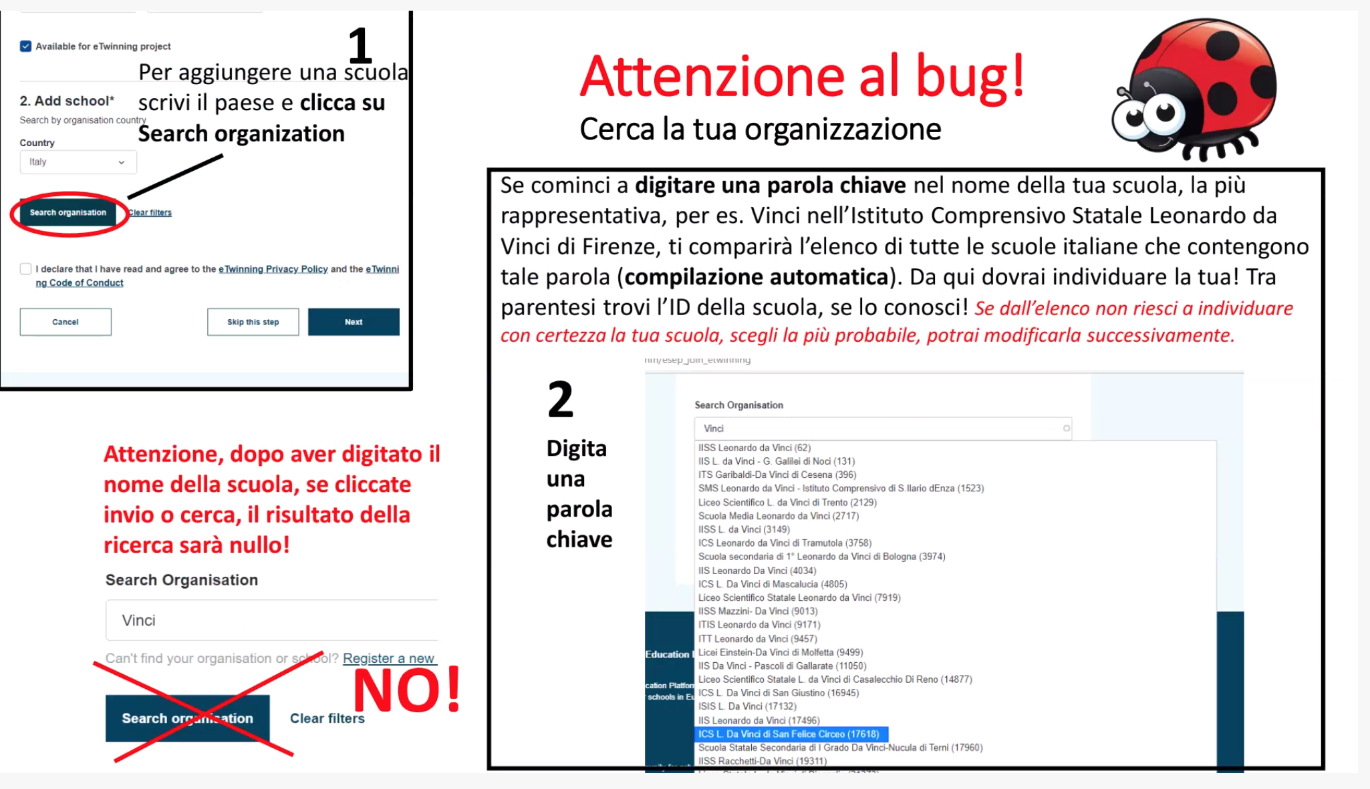

Slide 6
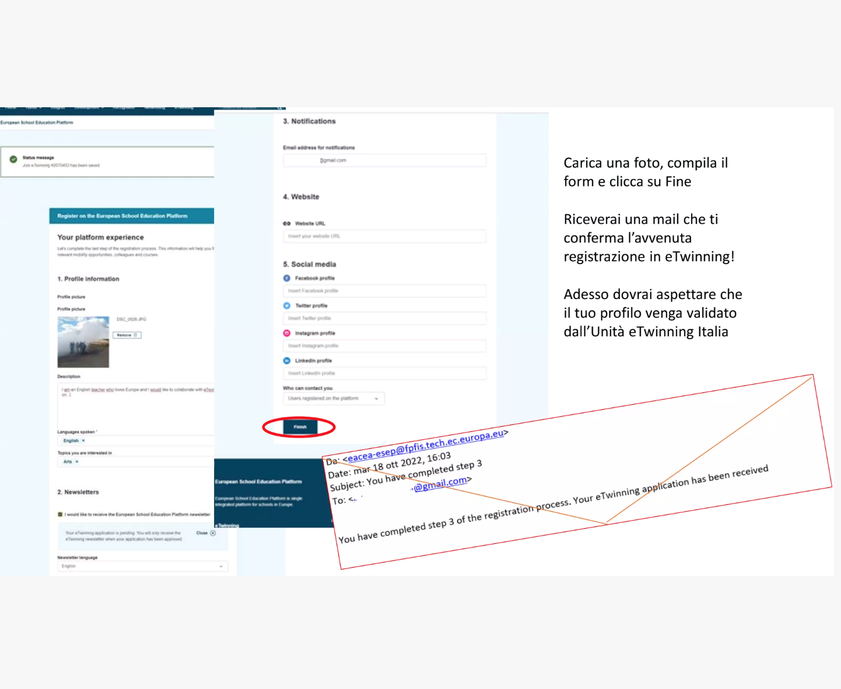

Slide 7
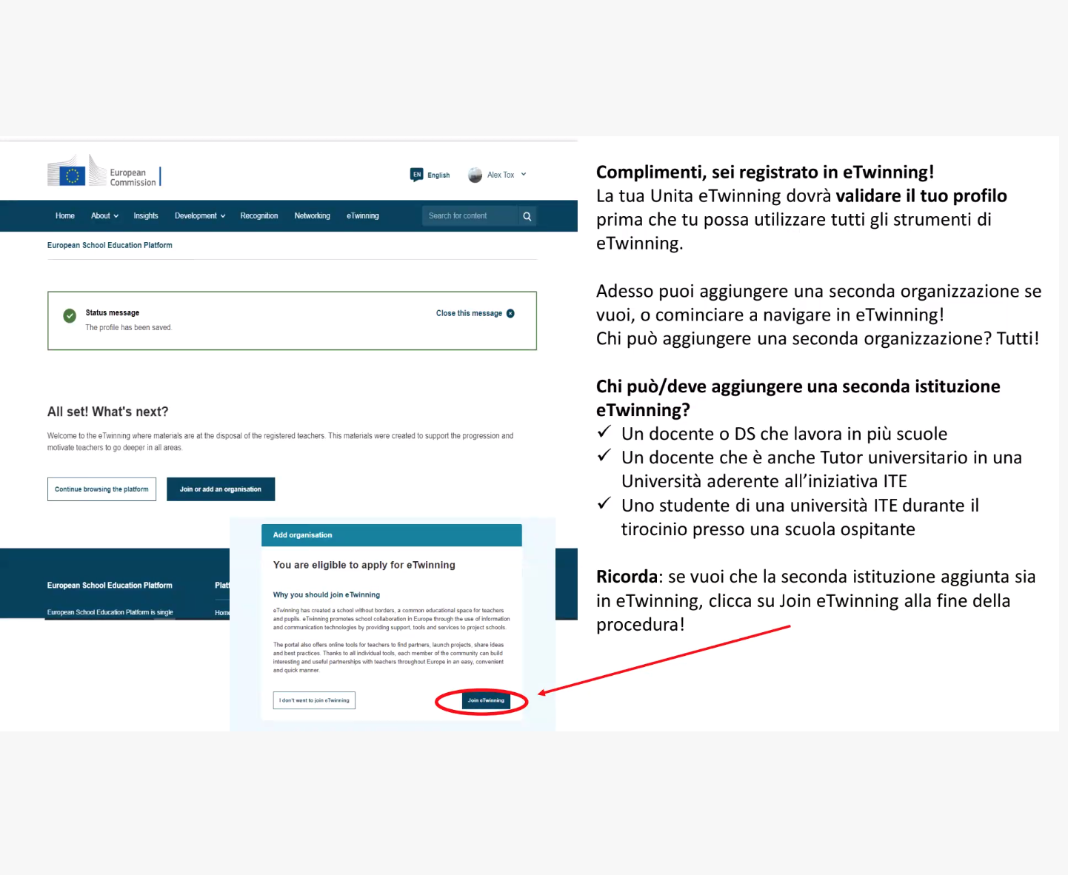

Slide 8
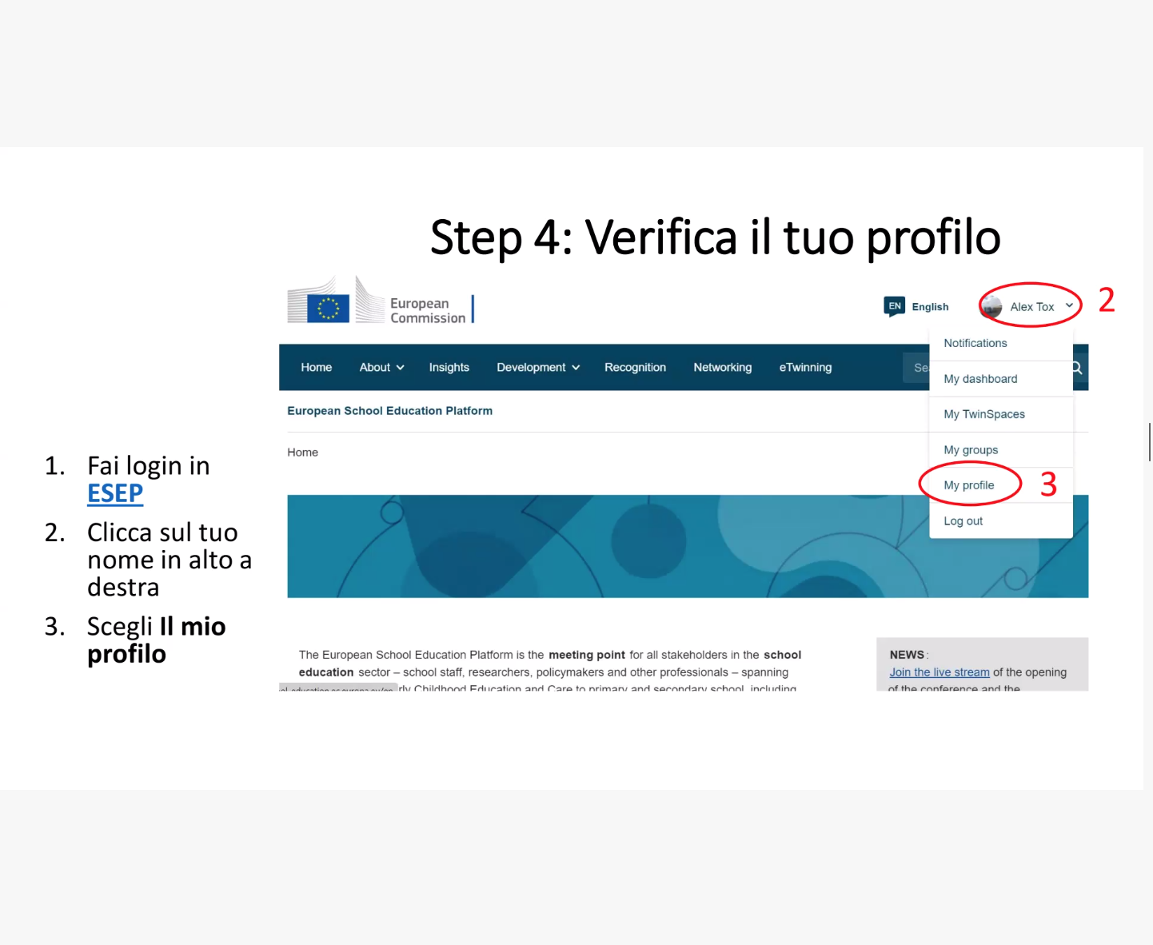

Slide 9
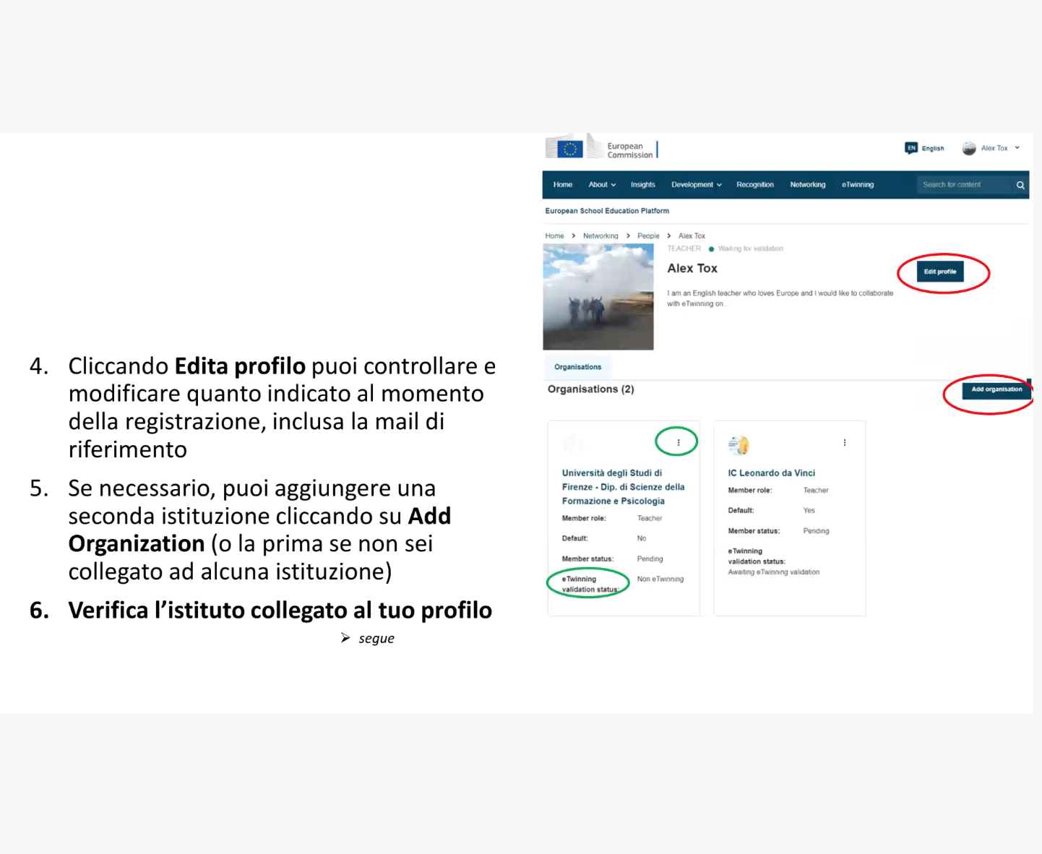

Slide 10
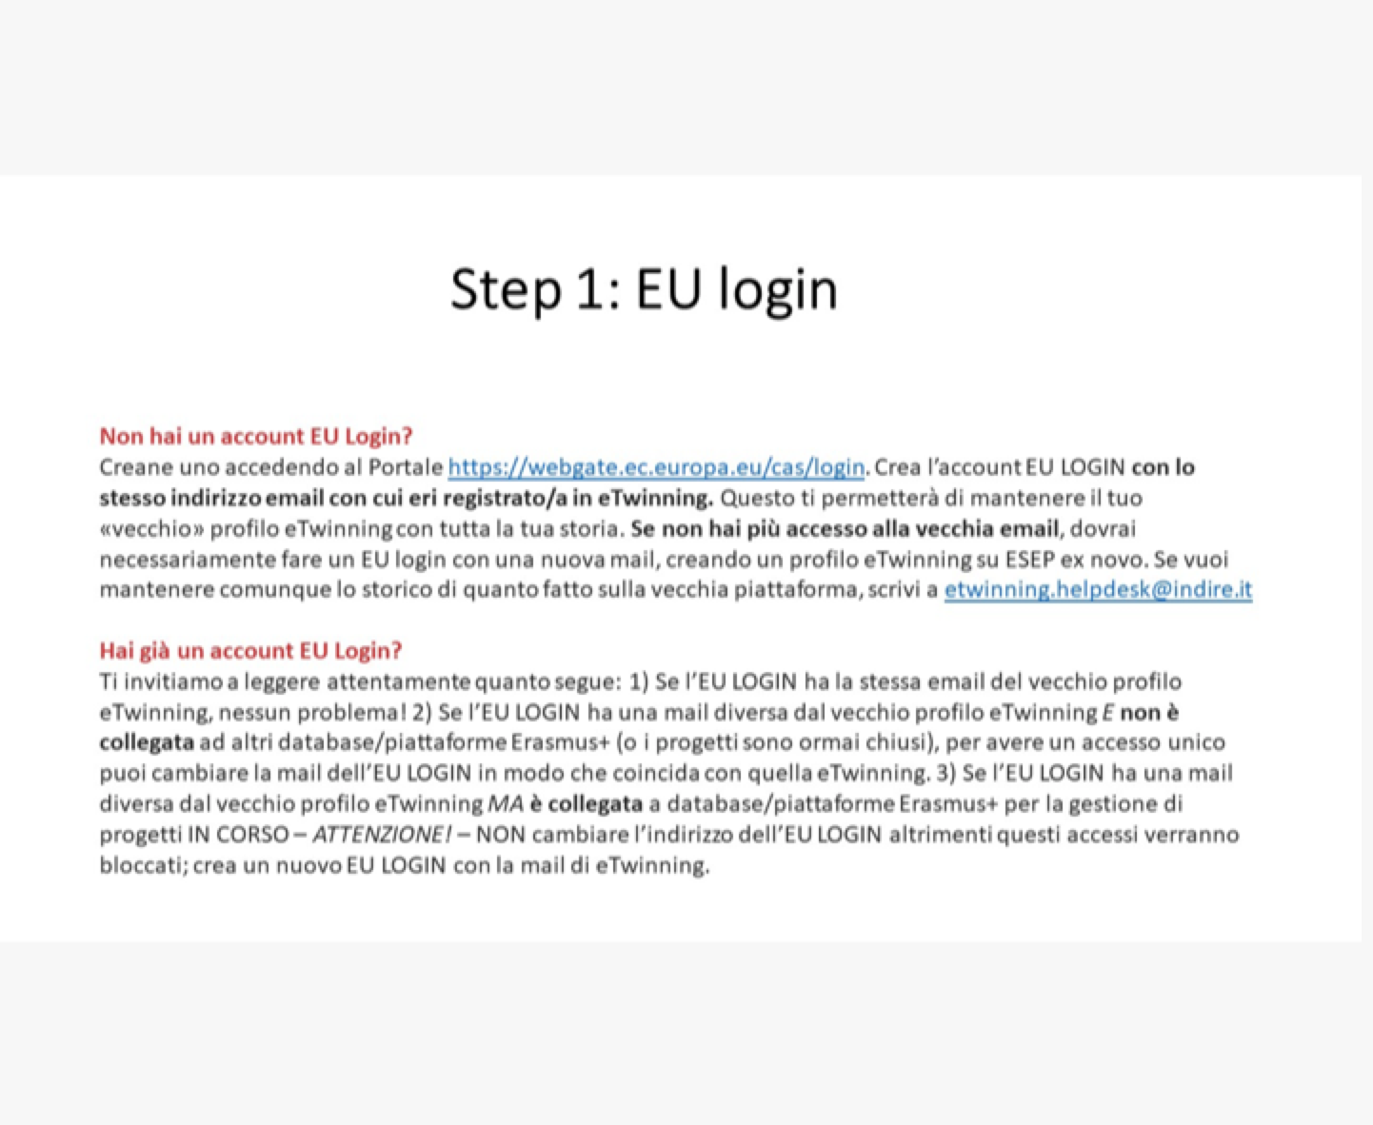

Slide 11
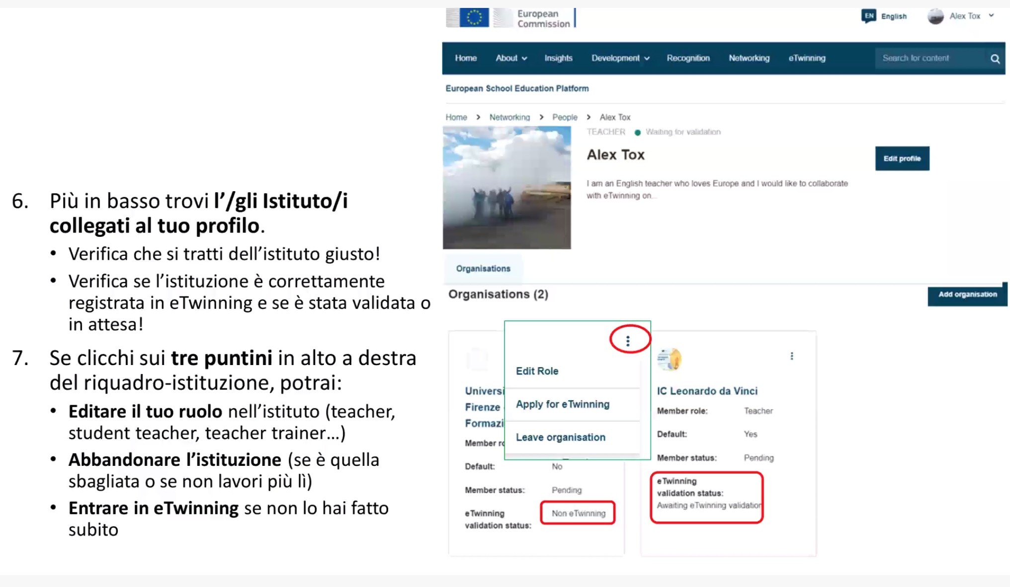

Slide 12
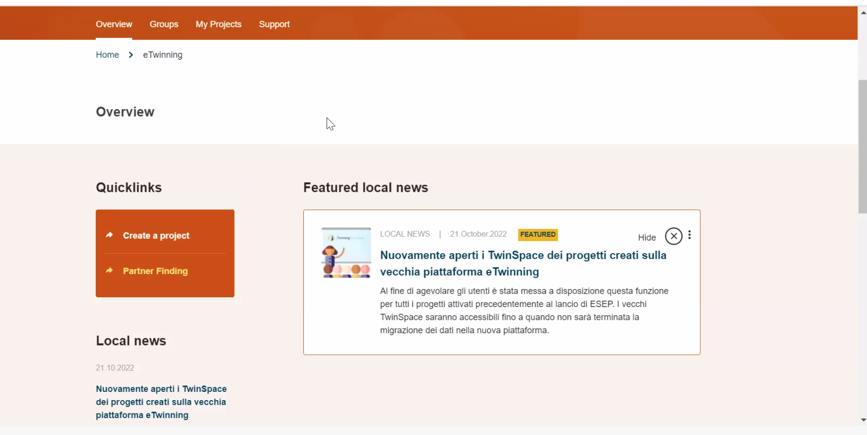

Slide 13
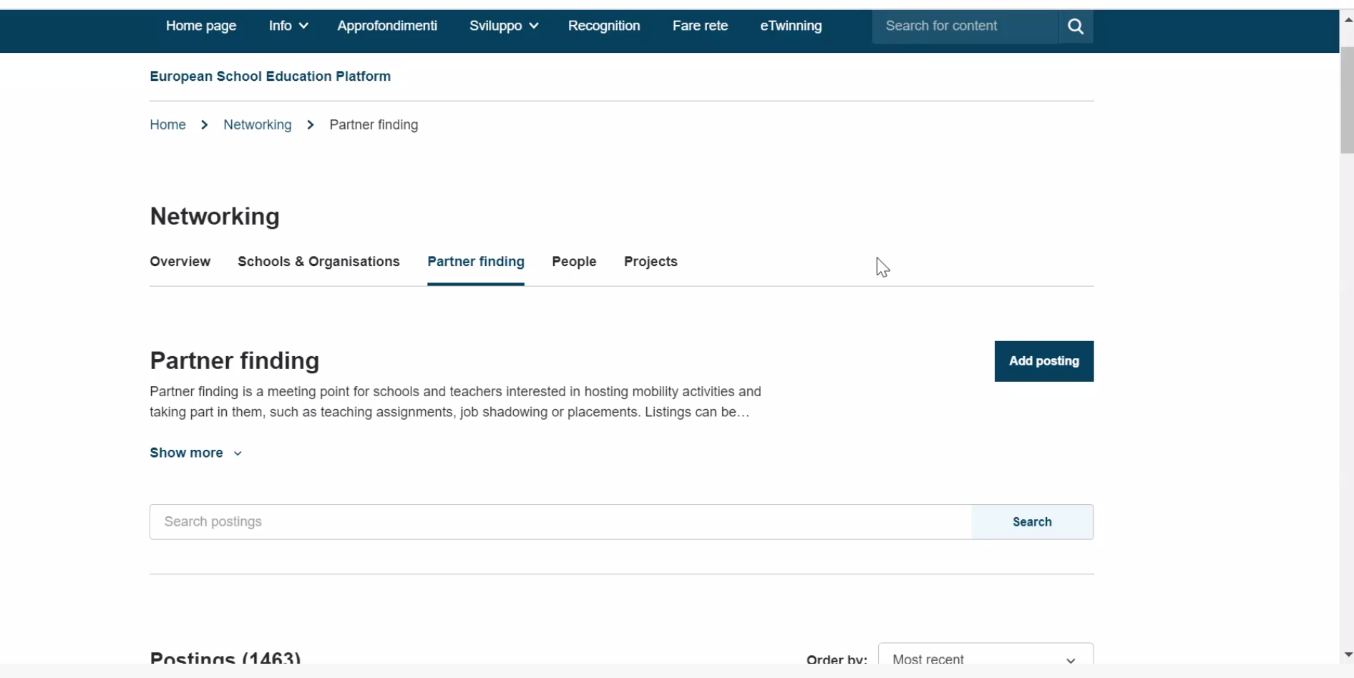

Slide 14
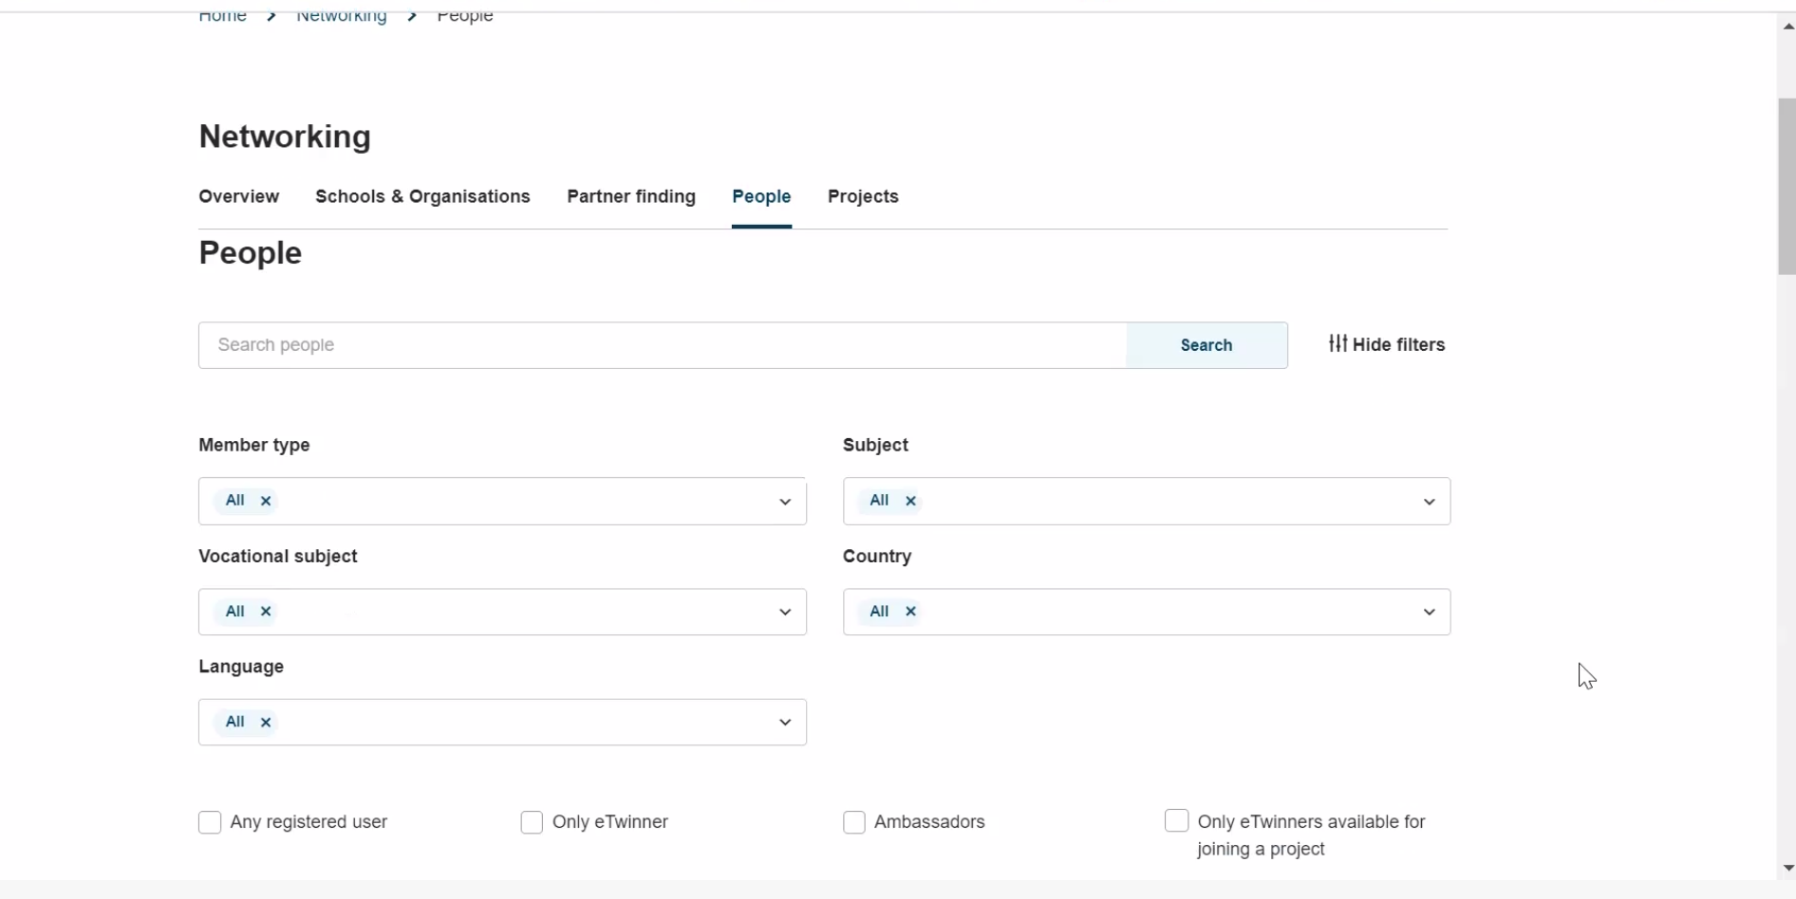

Slide 15
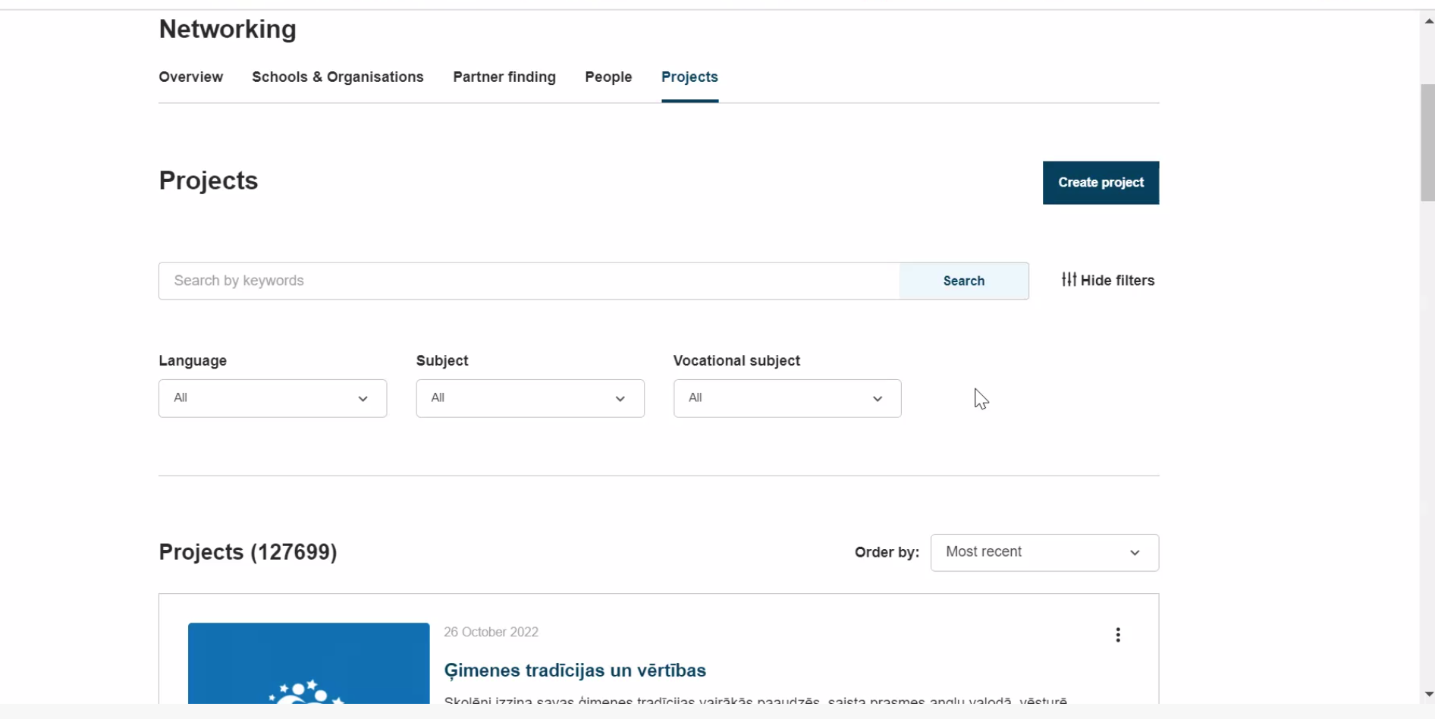

Slide 16
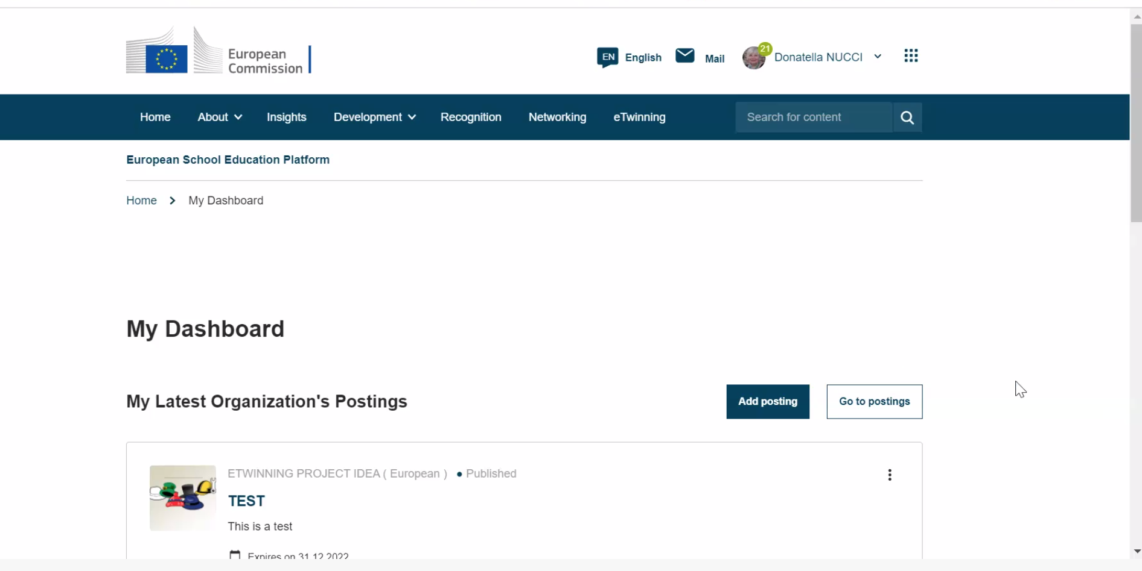

Slide 17
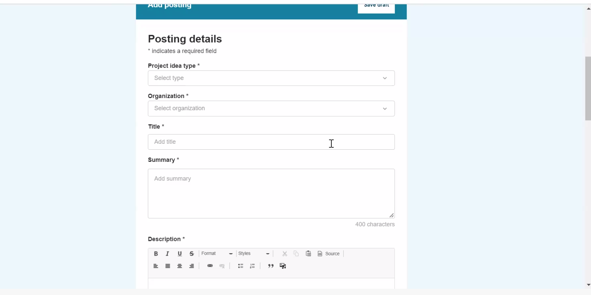

Slide 18
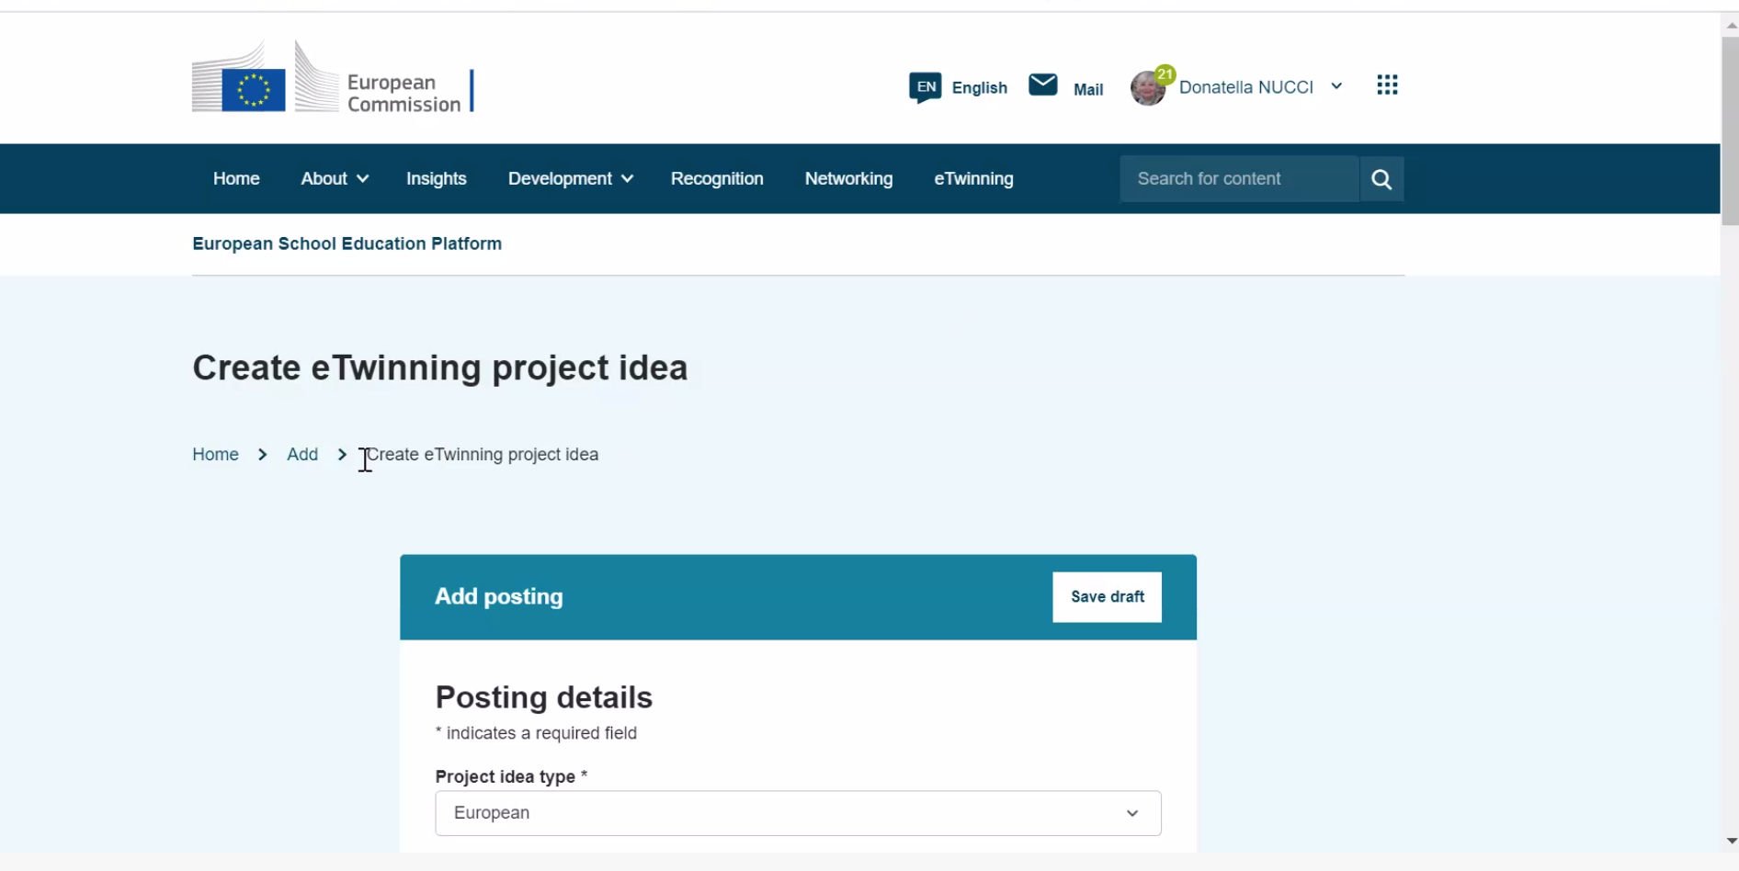

Slide 19
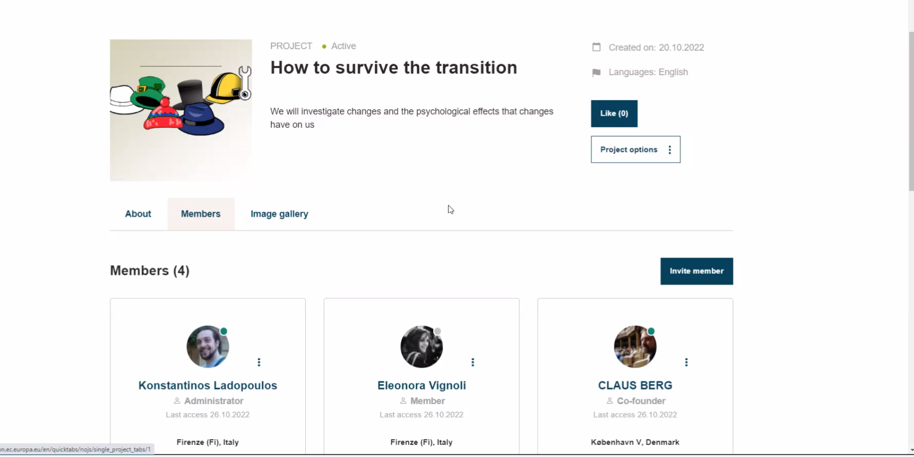

Slide 20
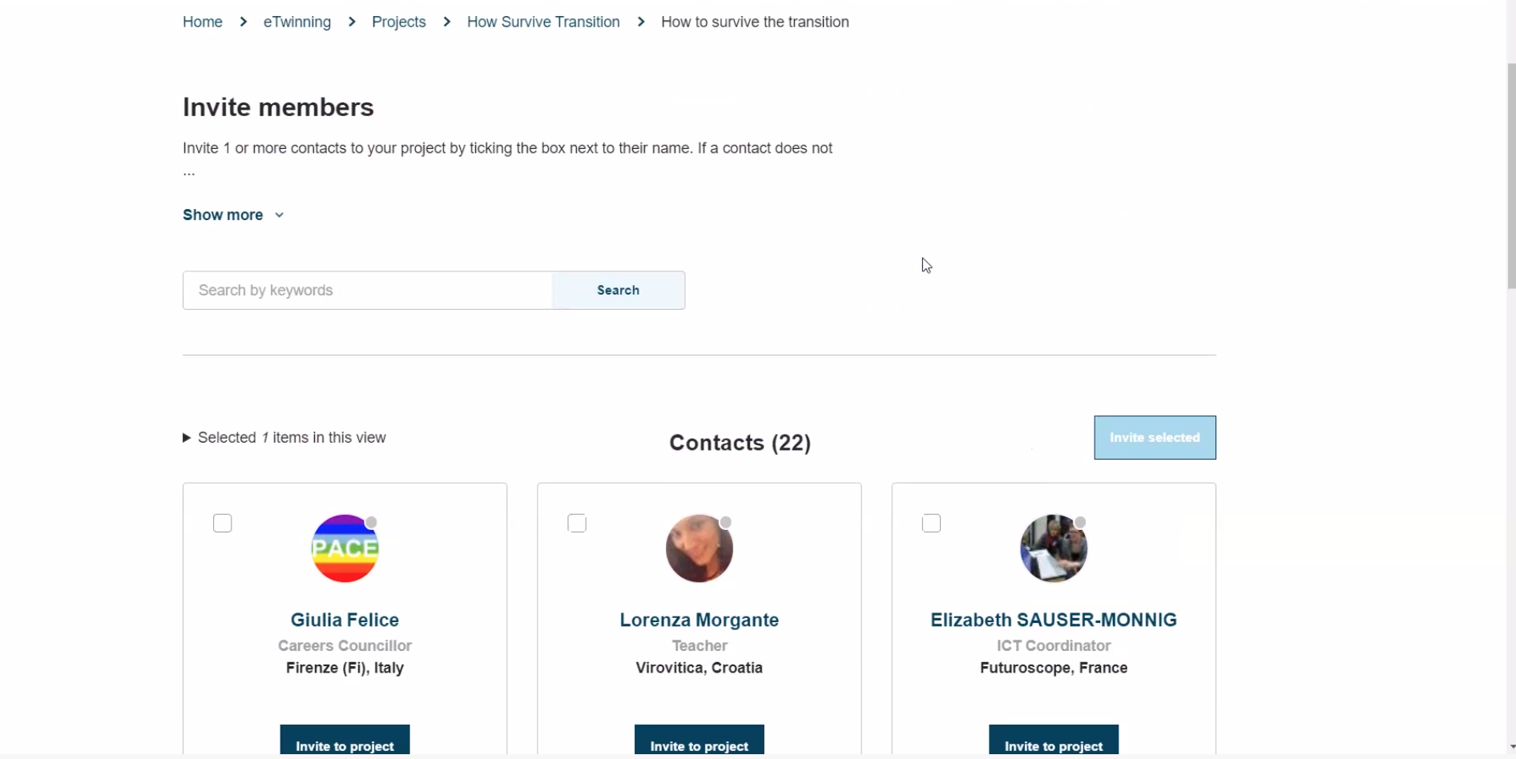

Slide 21
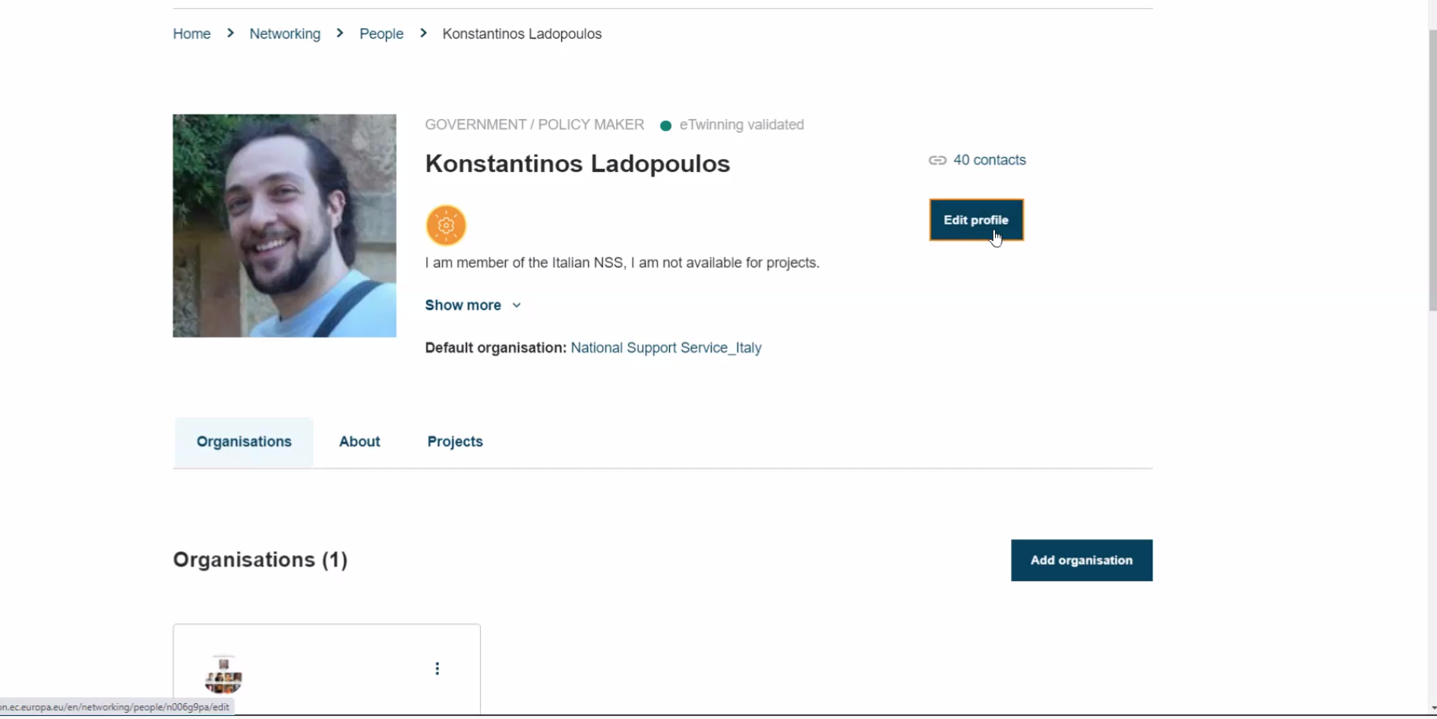

Slide 22
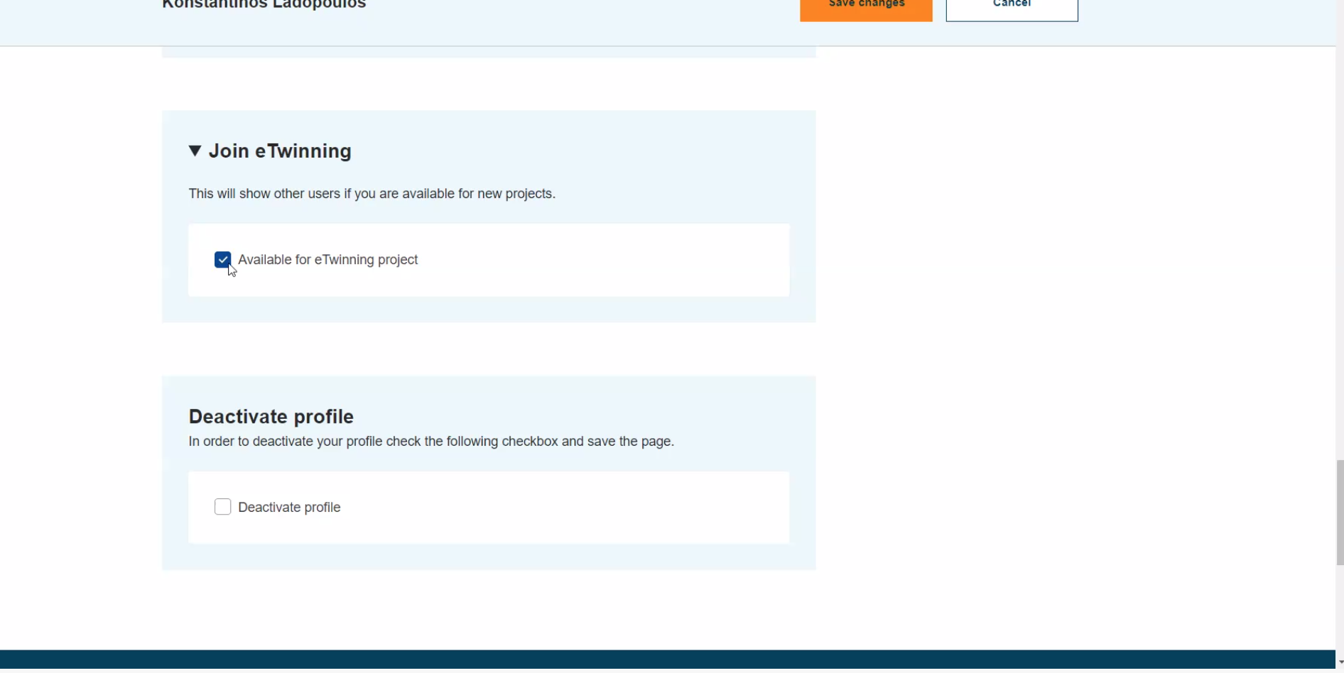

Slide 23
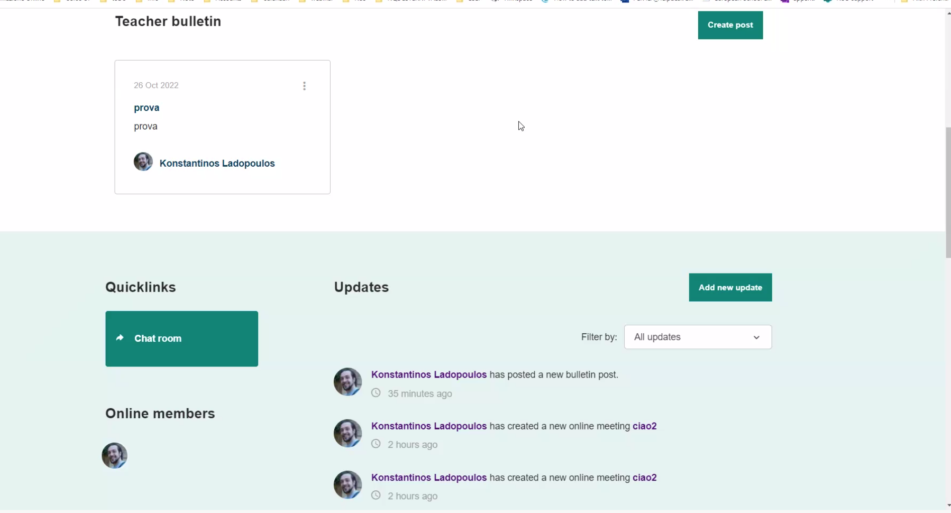

Slide 24
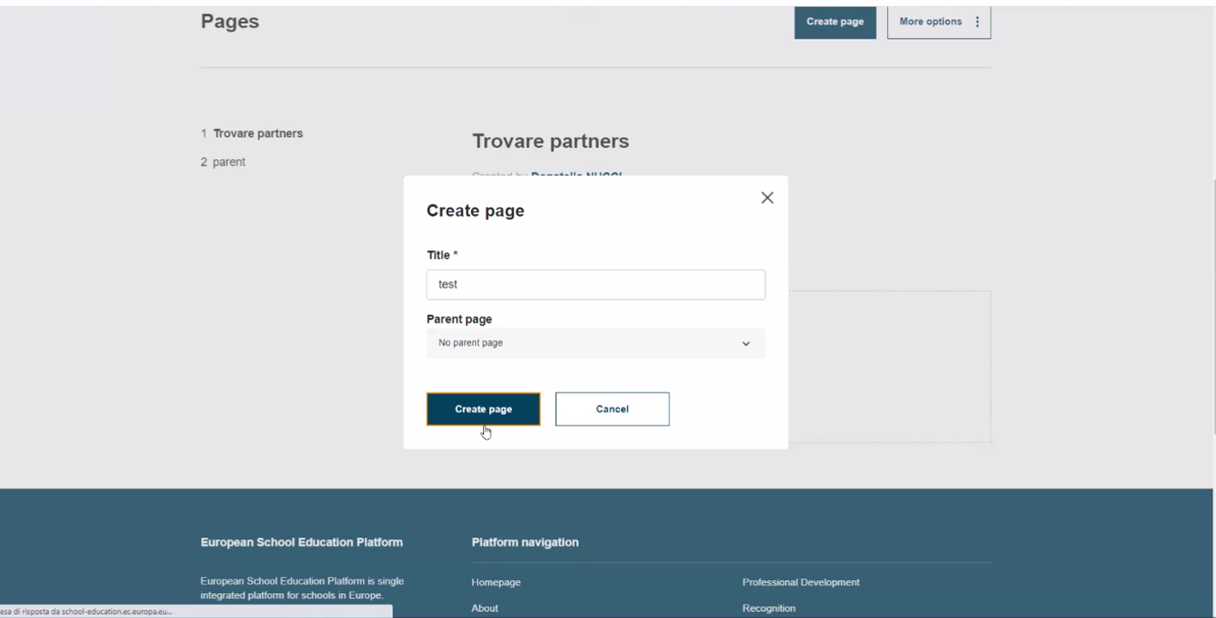

Slide 25
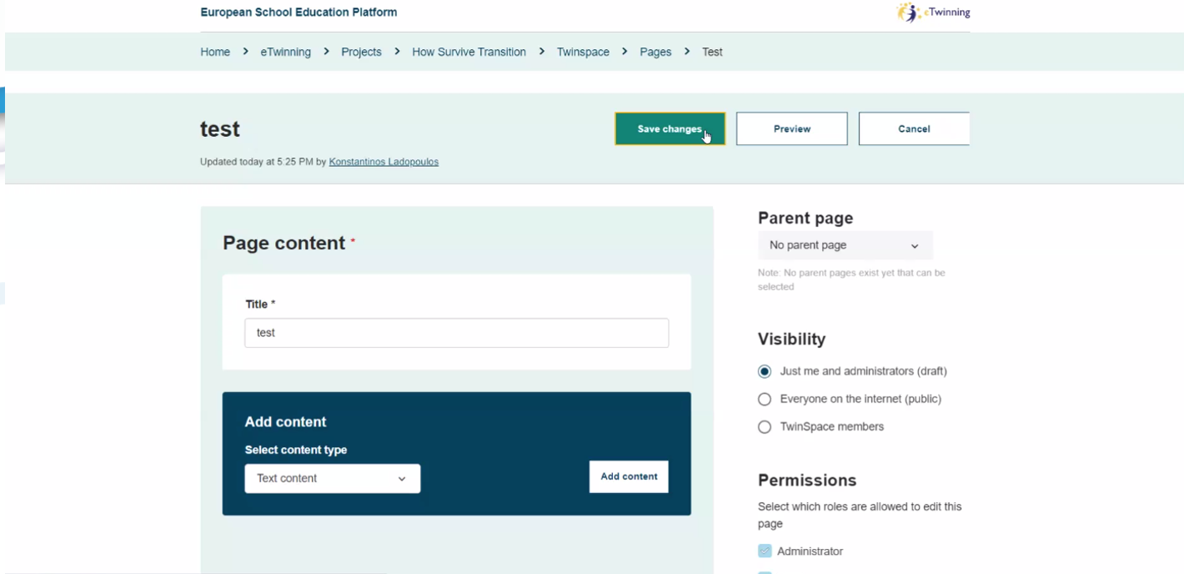

Slide 26
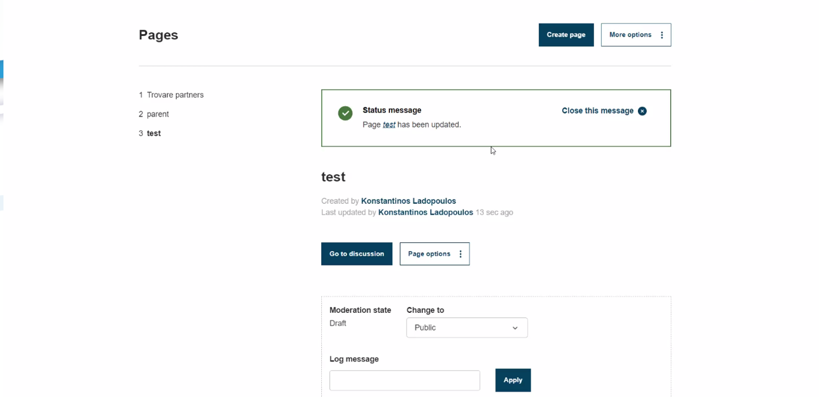

Slide 27
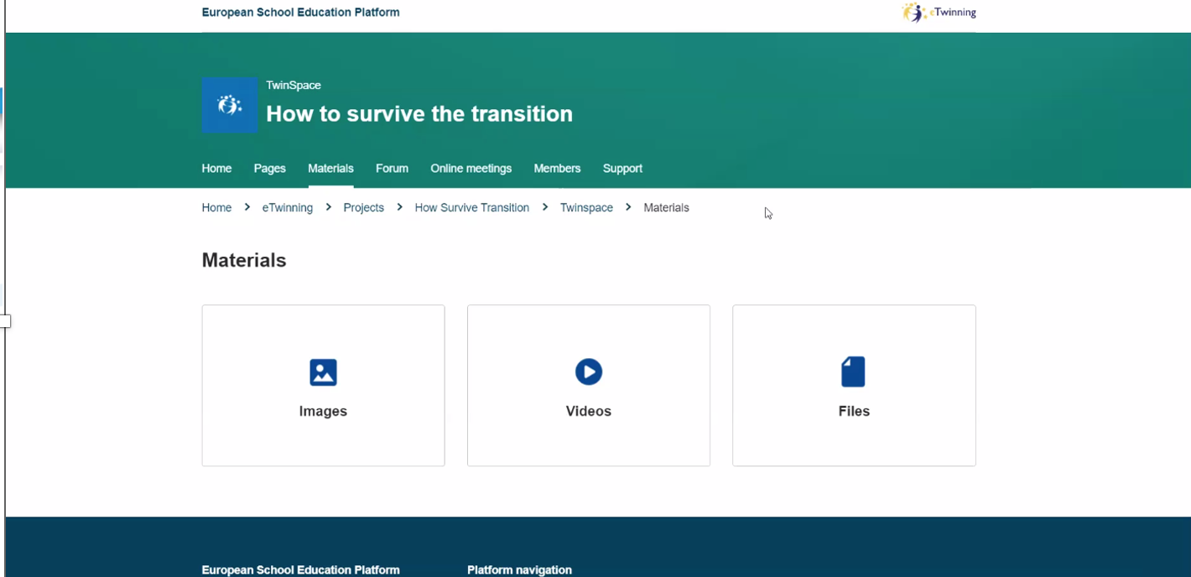

Slide 28
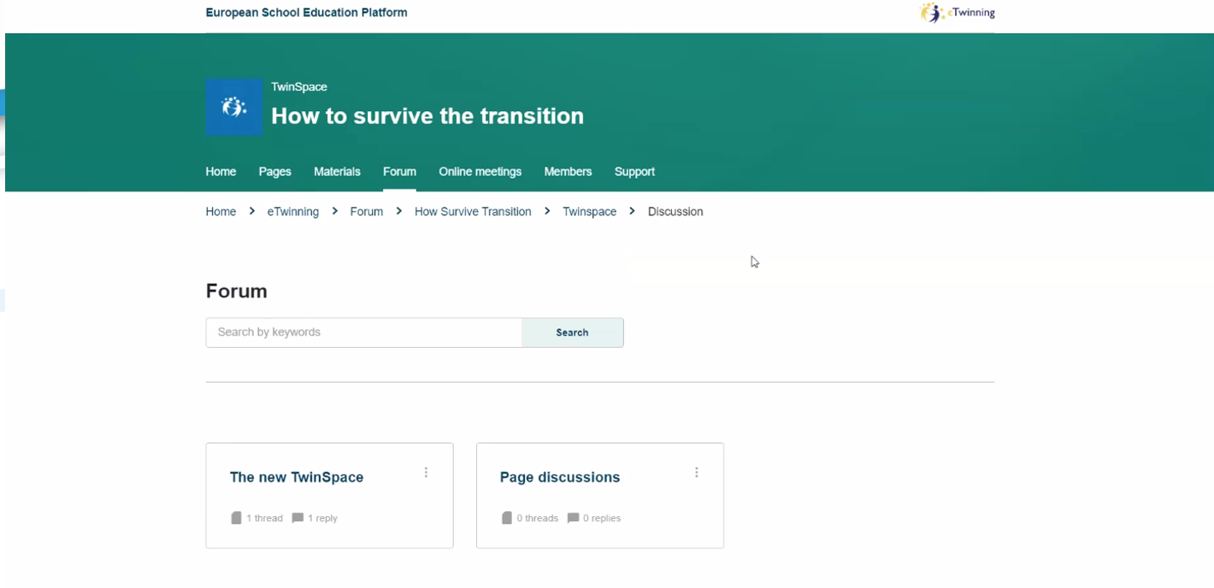

Slide 29
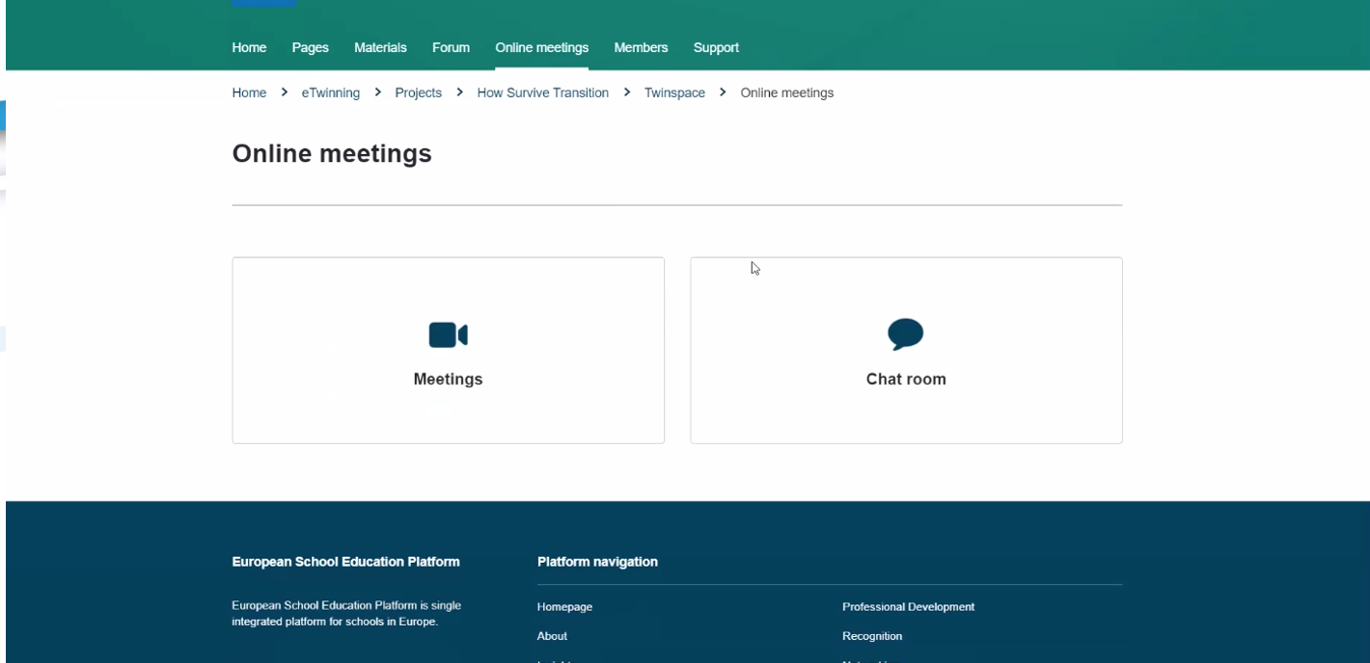

Slide 30
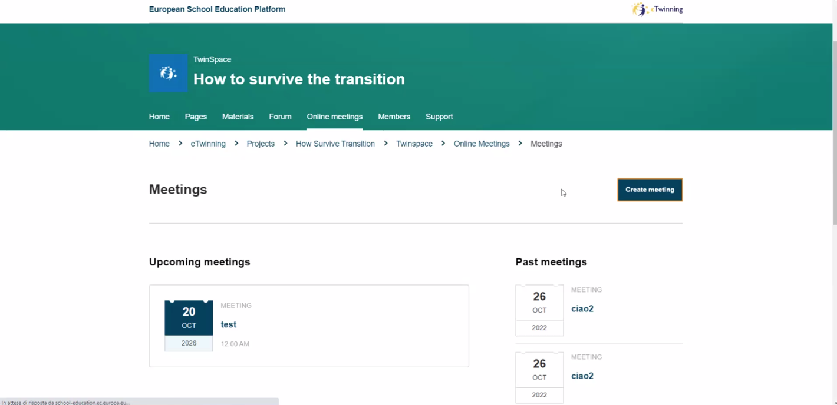

Slide 31
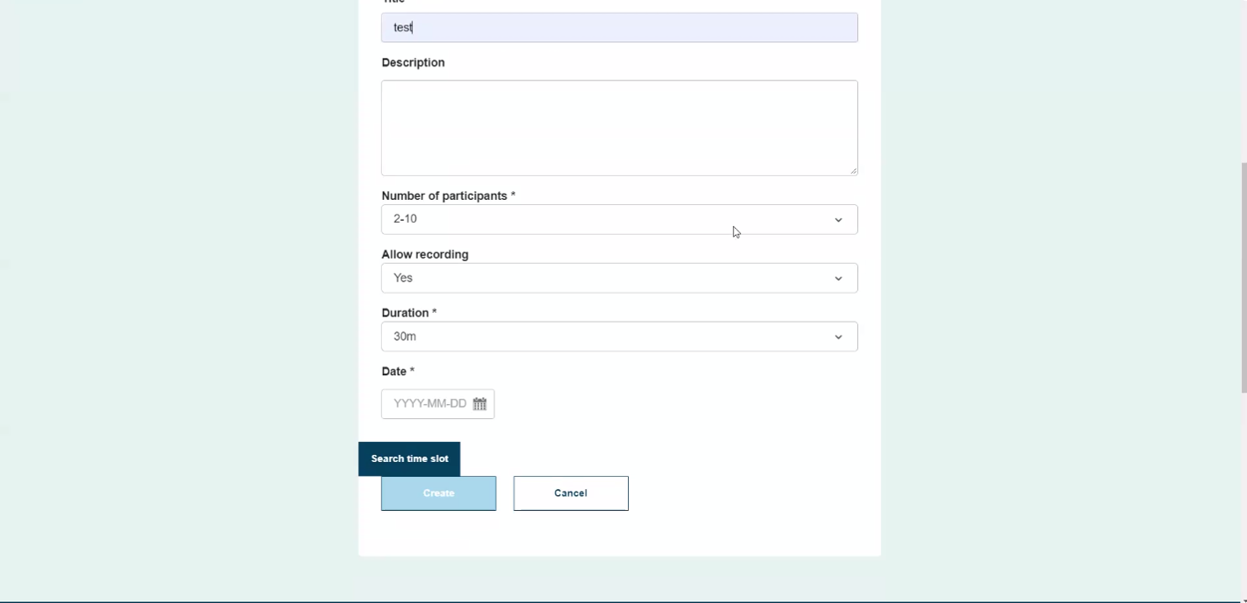

Slide 32
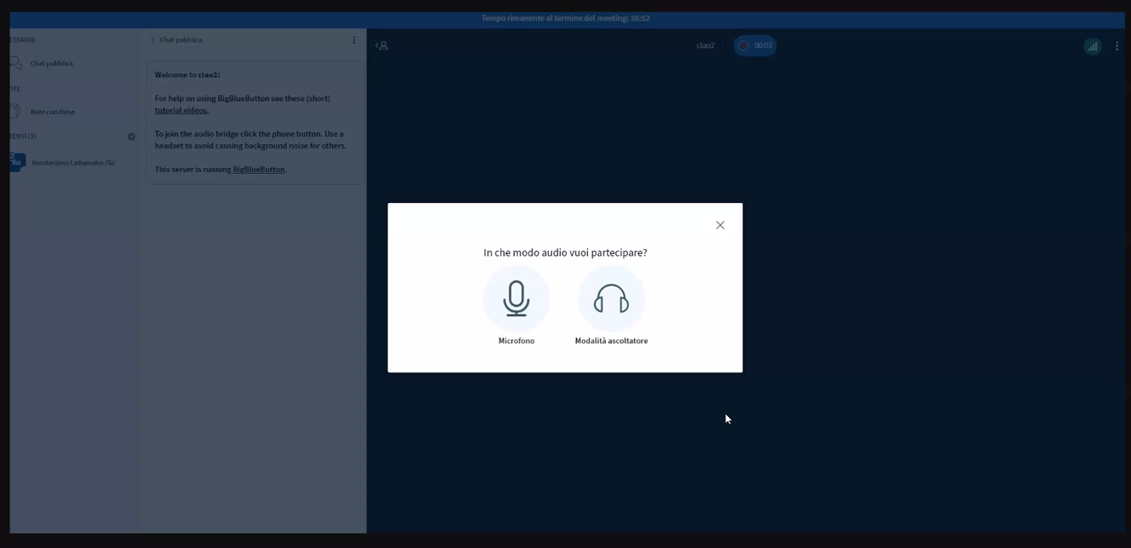

Slide 33
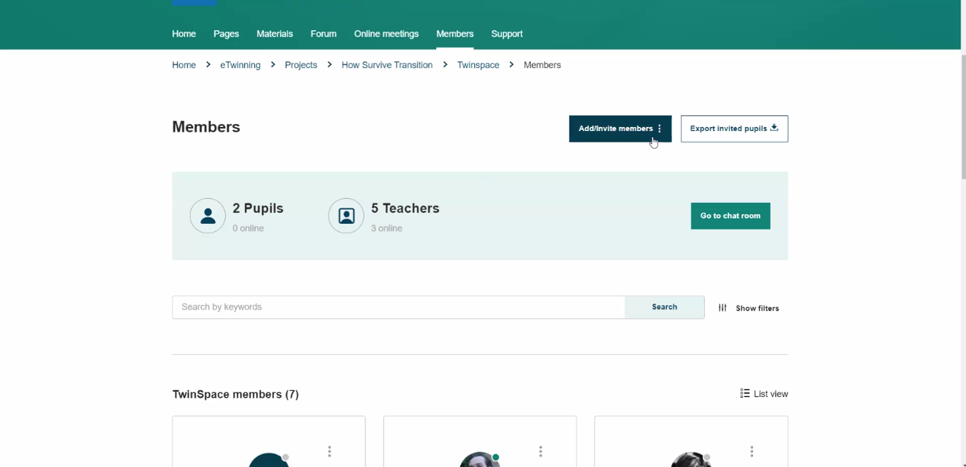

Slide 34
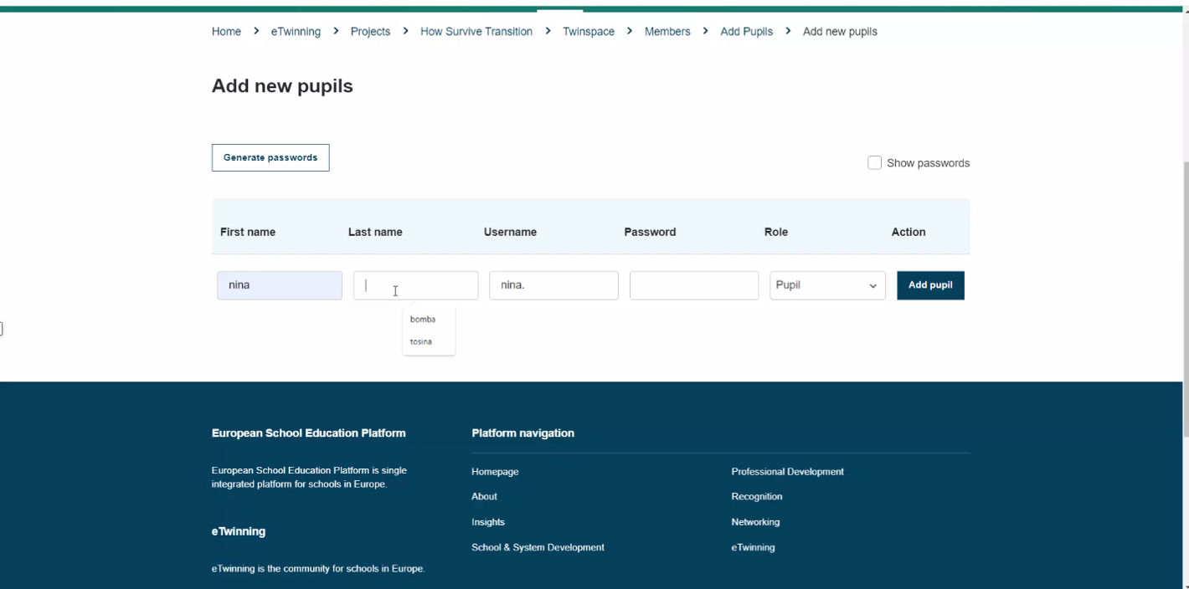

Slide 35
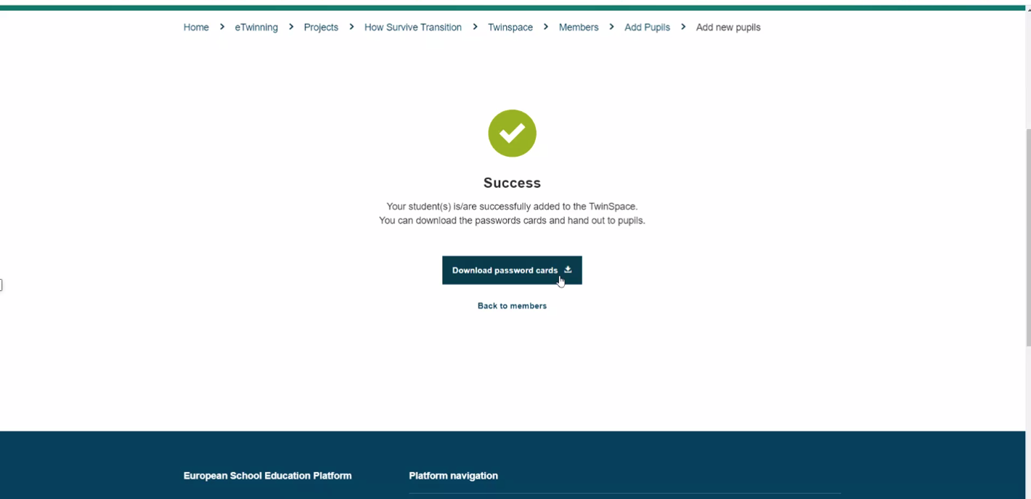

Slide 36
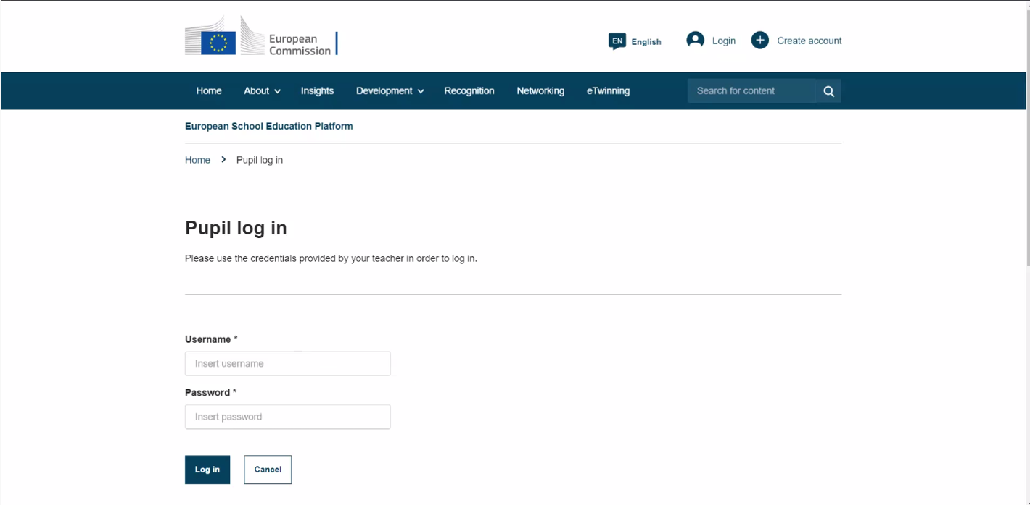

Slide 37
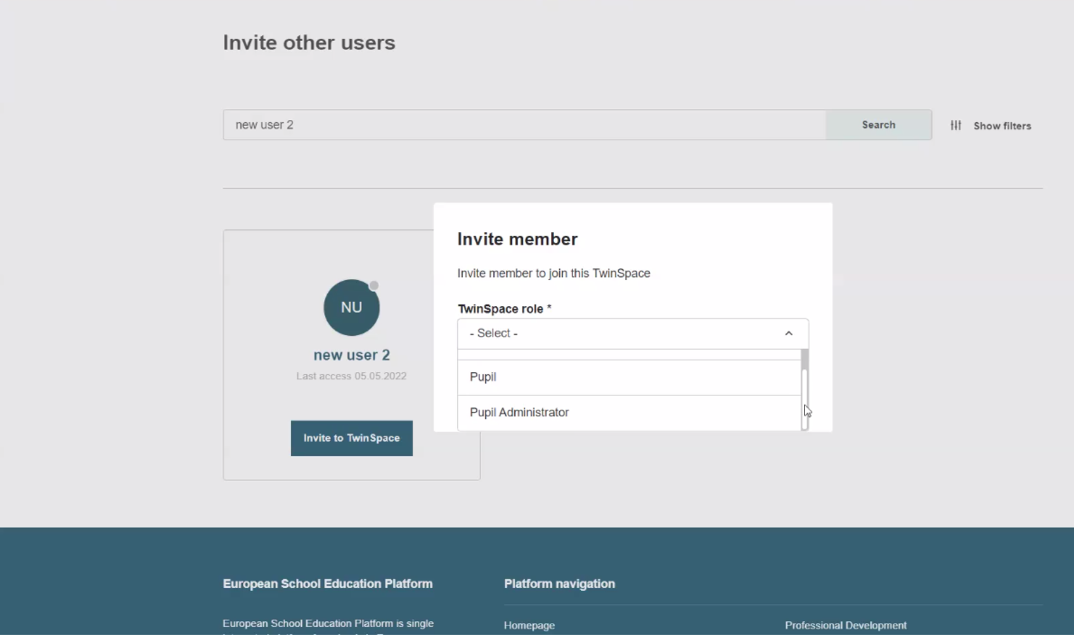

Slide 38
Risorse utili:
Sito Agenzia Erasmus+ INDIRE: https://www.erasmusplus.it/scuola/risorse-e-strumenti/
Portale europeo School Education Gateway per trovare opportunità di formazione: https://www.schooleducationgateway.eu/it/pub/teacher_academy/catalogue.cfm
eTwinning per collaborare con altre scuole e trovare scuole straniere ospitanti per le mobilità dello staff e degli alunni: https://www.erasmusplus.it/scuola/etwinning/
La European School Education Platform che riunisce – e gradualmente sostituisce –School Education Gateway ed eTwinning: https://school-education.ec.europa.eu/en

Slide 39
CONTATTI
Agenzia Erasmus+ Indire:
www.erasmusplus.it
Helpdesk telefonico: 055/2380388 - 055/2380432
(martedì e venerdì 10.30-12.30, mercoledì 14.00-16.00)
Email: accreditamentoscuola@indire.it
Social:
ErasmusPlusIta
ErasmusPlusInd
erasmus_indire

Slide 40
CONTATTI
Mariella Nica:
Email: mariellanica@gmail.com
Social: Etwinning Campania:
https://www.facebook.com/etwcampania/
https://www.facebook.com/groups/762015737162136/
Pagina
Gruppo

